Slide 1

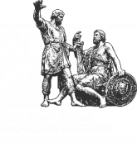







Психологизм как способ раскрытия характера в романе-эпопее Л.Н.Толстого«Война и мир»
(на примере образа Марьи Болконской )
Виноградова Надежда Николаевна,
учитель русского языка и литературы
ОГАОУ «Интеграция»
Томский район, п.Зональная станция

Slide 2



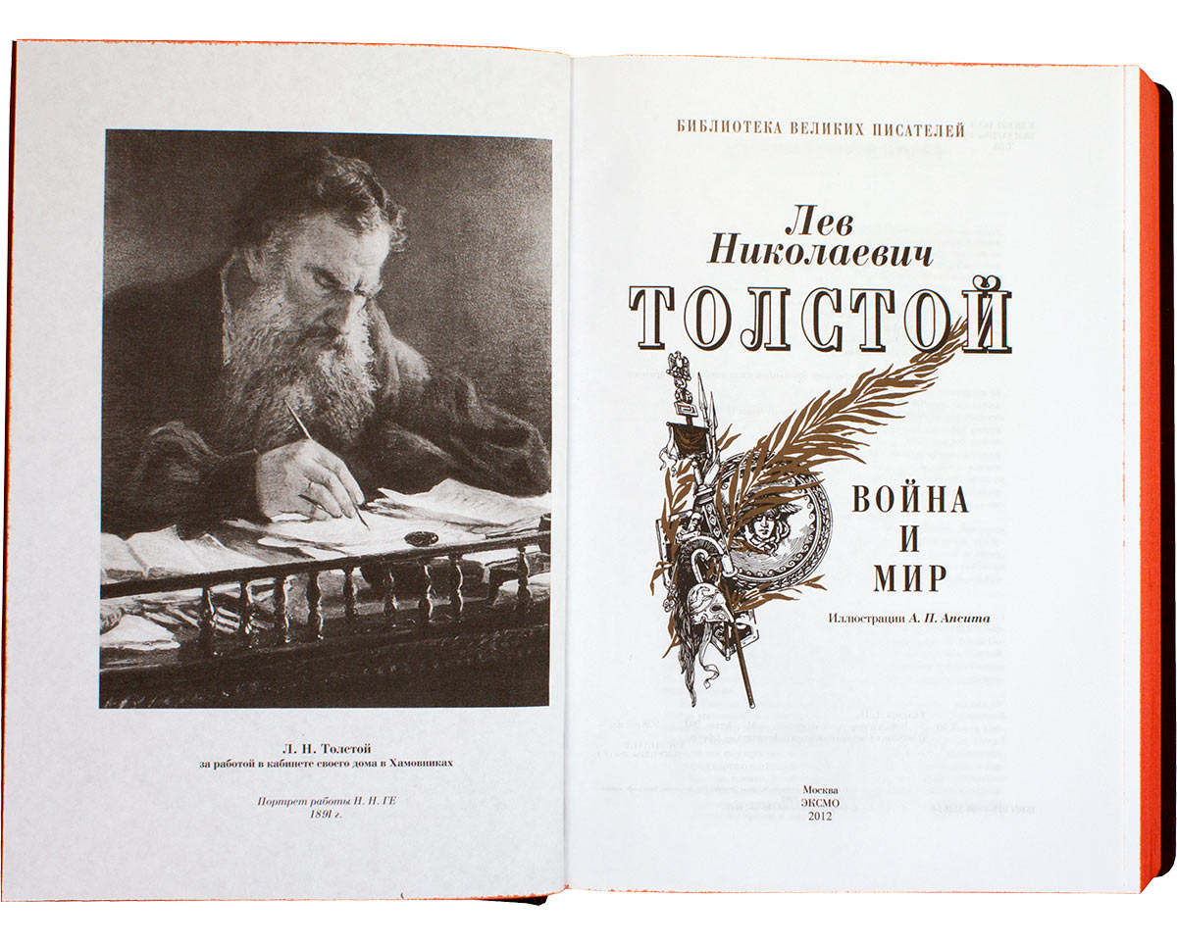

1863-1869
Текст слайда

Slide 3
Методы достижения психологизма
прямое описание переживаний
внутренний монолог
поведение и поступки
дневник как выражение внутреннего мира
повторяющиеся детали
речь и манера общения

Slide 4
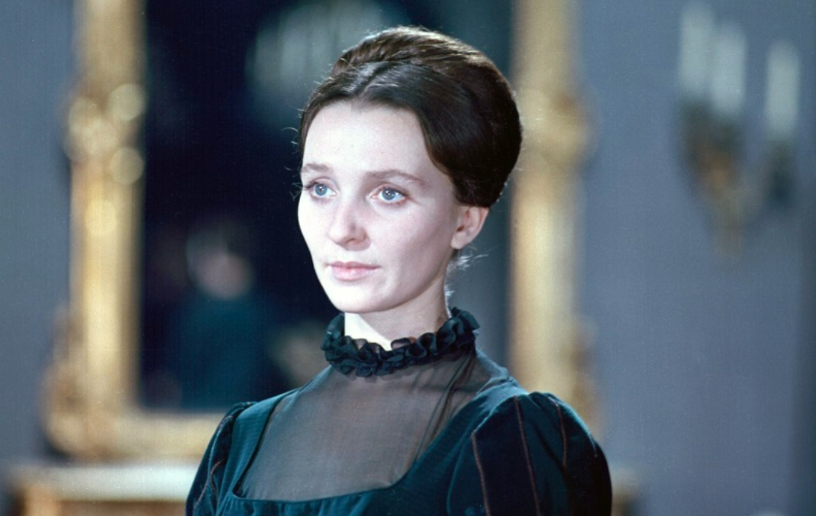
Княжна Марья Болконская
Внешность - ключ к внутреннему миру
Милосердие,
способность к самоотречению
Самокритичность и смирение
Терпение и сила воли
Робость и внутренняя сила

Slide 5
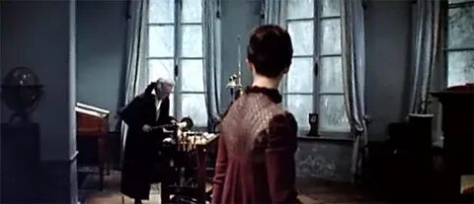
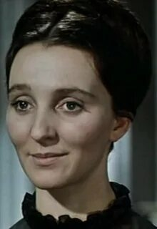
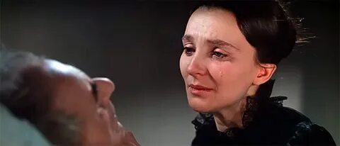
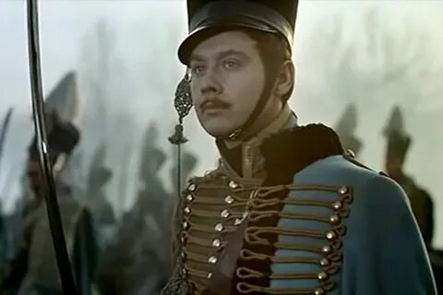
Путь к счастью: от жертвенности к любви

Slide 6
Темы исследовательских работ
«Роль дневников в современном воспитании детей»
«Воспитание как основа будущего: взгляд Толстого через призму эпилога»
«Роль примера взрослых: что важнее слов?»

Slide 7
Спасибо за внимание!

Slide 8




Ваше имя и фамилия
должность спикера

